Slide 1
GIT

Slide 2
为什么要版本管理？
团队协作
文件管理
历史追踪
冲突管理
版本发布
Notes:
一、 文件管理。无法发现哪些文件被添加或删除，不清楚整体工作状况。
二、 历史追踪。无法查看文件由谁创建，哪些人对他进行了修改。Bug出现时无法确定是谁在什么时候引入的。无法恢复到历史版本。
三、 冲突管理。当大家同时修改一个公共文件时，解决代码冲突是一件很头疼的事。最原始的办法是手工打开冲突文件，逐行比较，再手工粘贴复制。更高级的做法是使用文件比较工具，但仍省不了繁杂的手工操作，一不小心，甚至会引入新的bug。
四、 版本发布。每一个版本的发布都依赖于特定模块的进展，没有版本管理工具，无法跟踪每个版本基于哪些模块的文件历史。例如，开发者A写了一个公共函数，B觉得正好可以复用；后来A又对这个公共函数进行了修改，添加了新的逻辑，而这个改动的却是B不想要的。或者是A发现这个公共函数不够用，又新做了一个函数，B却没有及时获得通知。产品运行过程中会遇到bug，修正bug时需要快速获取历史版本，修正后需发布，需掌握版本历史。
五、 权限控制。代码完全暴露在所有的开发者面前，任何人都可以随意进行增、删、改操作，无法指定明确的人对代码进行负责。

Slide 3
常见的版本管理软件
简 称 | 全 名
CVS | Concurrent Versions System
VSS | Micorosoft Visual SourceSafe
SVN | Subversion
Git
TFS | Team Foundation Server
Mercurial
ClearCase | IBM Rational ClearCase
Perforce
Notes:
简明扼要。使您的文本尽可能简洁以确保使用较大字体。

Slide 4
发展过程
分布式（Git、Mercurial）
集中式（CVS，SVN）
健壮性
单机版（文件系统，RCS）
灵活性

Slide 5
常用术语
仓库(Repository): 一个存储代码和相关历史记录的地方。它包含了项目的所有版本信息，以及提交历史记录和其他相关数据。仓库可以是本地的或远程的。本地仓库是存储在本地文件系统上的仓库，通常是在开发者的计算机上创建的。远程仓库是存储在网络服务器上的仓库，通常用于多人协作开发。
分支(Branch): 在一个时间点，复制一份处于版本控制之下的文件，从这之后，这两份拷贝就可以独立的互不干扰的进行各自开发。
主分支（Master）: 默认的分支。当你克隆一个仓库时，你会被默认分发到主分支.
工作版本（Working copy）：在电脑里能看到的目录和文件。工作版本可以看作是版本库的一个快照，并包含了你在工作区域中所做的修改。
Notes:
添加案例研究或课堂模拟，以鼓励讨论和应用所学知识。

Slide 6
常用术语
标签(Tag): 用于标记项目的特定版本，以便更好地管理和跟踪。Tag可以用来标识软件发布的版本、里程碑或特定功能的实现等。
取出(Check-out): 一次“取出”，就是在本地创建一份仓库的工作拷贝。
提交(Commit): 一次“提交”，将本地的修改写回到仓库或合并到仓库。
推送（push）：将本地仓库的最新代码提交到远程仓库。
拉取（pull）：从远程仓库获取最新的代码并合并到本地仓库。
冲突(Conflict): 当开发者们同时提交对同一文件的修改，而且版本系统不能把它们合并到一起，就会引起冲突，就需要人工来进行合并。
合并(Merge): 将两个或多个分支合并成一个新的分支。这是一种常用的操作，可用于将不同开发者所做出的改动集成到同一个代码库中，或者用于整合自己所做出的修改。
Notes:
添加案例研究或课堂模拟，以鼓励讨论和应用所学知识。

Slide 7
Git的诞生
2002年以前
  Linus个人以diff方式管理
2002年至2005年
  BitMover公司的BitKeeper
2005年以后
  Linus两周开发出Git
Notes:
通过复述课程中的要点总结演示文稿内容。
当观众观看完您的演示文稿后，您希望他们记住什么?
将您的演示文稿另存为视频以方便分发（若要创建视频，请单击“文件”选项卡，然后单击“共享”。在“文件类型”下，单击“创建视频”。）

Slide 8
基本概念
1、工作区（Working Directory）：指的是我们当前项目的目录，其中包含了我们正在编辑的文件和子目录。在Git中，工作区并不属于Git版本控制系统的一部分，因此Git不会主动跟踪工作区中的文件变化。
2、暂存区（Staging Area）：也称为索引（Index），是Git版本控制系统中用于暂存文件更改的区域。当我们使用git add命令将修改的文件添加到暂存区后，Git就会开始跟踪这些文件的更改，并准备将这些更改提交到本地仓库。
3、本地仓库（Local Repository）：是指存储在本地计算机上的Git版本库，其中包含了项目的完整历史记录。当我们使用git commit命令将暂存区中的文件更改提交到本地仓库时，Git会将这些更改保存到本地仓库中。
4、远程仓库（Remote Repository）：是指存储在远程服务器上的Git版本库，通常是用于协作开发的。可以通过git push命令将本地仓库中的代码推送到远程仓库中，或使用git pull命令将远程仓库中的代码拉取到本地仓库中。

Slide 9
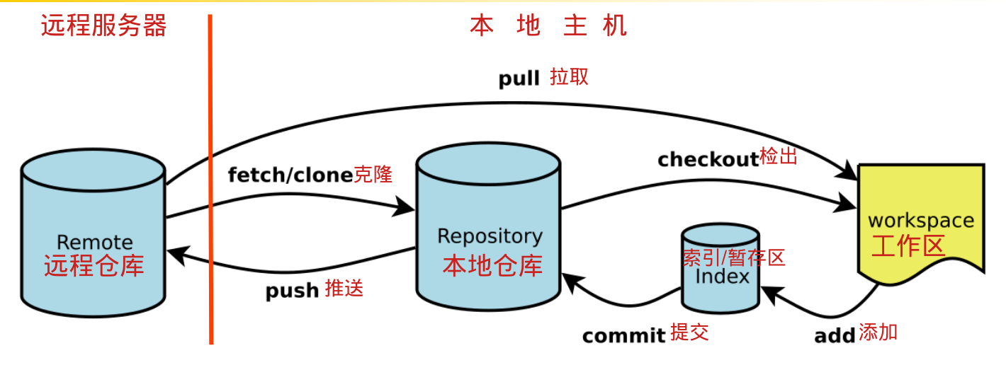
git基本操作
(fetch+merge)
可以将这些区域视为一个管道，文件从工作区流向暂存区，再从暂存区流向本地仓库，最后再从本地仓库流向远程仓库。具体的流程如下：
1、将修改的文件从工作区添加到暂存区：git add file
2、将暂存区的所有修改提交到本地仓库：git commit -m “message”
3、将本地仓库的修改推送到远程仓库：git push origin branch
4、将远程仓库的修改拉取到本地仓库：git pull origin branch

Slide 10
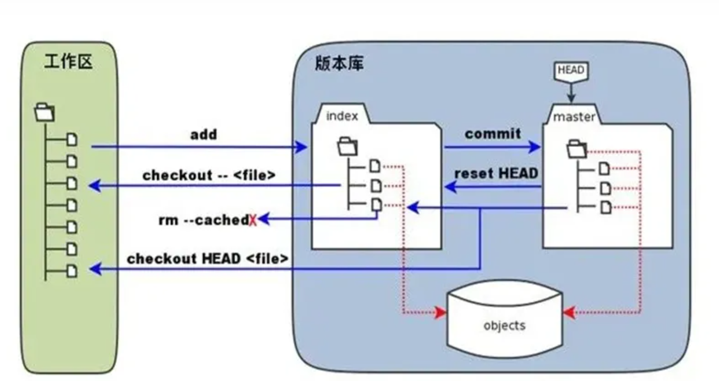
目录结构
https://blog.csdn.net/whc18858/article/details/132866537

Slide 11
git命令基本使用
自有服务器模式
  git init --bare
  git clone
  git add
  git commit
  git push orgin master
  git pull
  git log
  git status

Slide 12
使用github gitee等公共服务
在网站创建仓库
clone到本地
在本地修改
提交修改到网站仓库

Slide 13
IDEA中git的使用

Slide 14
免密使用git
在远程仓库所在服务器配置ssh公钥
使用ssh地址clone仓库

Slide 15
为什么要用分支？
试想一个场景：假设我们是某个互联网公司的开发人员。我们正在进行一个长期的大项目开发，开发的结束日期可能是一个月以后，但是这个时候，由于正在运行的网站出现一些严重的bug需要紧急的修复；同时，市场部提出要在网站中加一段广告代码，以便进行网站推广，要我们尽快加入到系统中，这次推广要持续一周。
但是我们所有的代码只有一个版本。
那这个时候我们应该怎么来解决现在的问题呢？

Slide 16
你的选择？
A：继续进行手中的项目，等完成了这个项目在进行BUG修复以及新功能的添加
B：停下手中进行的项目，在现在的代码基础上完成bug修复和新功能的添加
B+：停下手中进行的项目，在生产环境的代码基础上完成bug修复和新功能的添加，完成后，将这次变更的代码复制在正在进行的项目中。
C：停下手中进行的项目，将生产环节的代码做一个tag，并且在这个tag之上衍生出一个版本分支，在这个版本分支上完成bug修复和新功能的添加。完成修复以及添加之后，在这个分支之上再做一个tag，同时合并进入正在进行的项目。
D：停下手中进行的项目，将生产环节的代码做一个tag，并且在这个tag之上衍生出一个版本分支，在这个版本分支上完成bug修复，完成修复后再做一个tag，并且在这个tag之上衍生出一个新的版本分支来添加广告代码，同时将修复后的tag版本合并进入正在进行的项目。

Slide 17
分支应用场景总结
什么情况下可以考虑不需要分支:
  需求很稳定，不需要处理紧急情况
  你确认你写的代码不会有任何的问题
  开发的周期可以很长，对项目时间没有要求
实际情况：
  你拿到的需求经常变化
  你不敢保证写的代码不会有任何的问题
  开发周期一般都很短，deadline很恐怖，需求方恨不得今天提出需求，明天就完成

Slide 18
常用的分支模式
不稳定主干策略
稳定主干策略
敏捷发布策略
Notes:
http://blogs.open.collab.net/svn/2007/11/branching-strat.html

Slide 19

不稳定主干策略
此种分支策略使用主干作为新功能开发主线，分支用作发布。
此种分支管理策略被广泛的应用于开源项目。
  比如freebsd的发布就是一个典型的例子。freebsd的主干永远是current，也就是包括所有最新特性的不稳定版本。然后随着新特性的逐步稳定，达到一个发布的里程碑以后，从主干分出来一个stable分支。
  freebsd是每个大版本一个分支。也就是说4.x，5.x，6,x各一个分支。每个发布分支上只有bug修改和现有功能的完善，而不会再增加新特性。新特性会继续在主干上开发。当稳定分支上发生的修改积累到一定程度以后，就会有一次发布。发布的时候会在稳定分支上再分出来一个 release分支。
此种分支管理策略比较适合诸如传统软件产品的开发模式，例如微软Windows开发，对于互联网开发不是很适合。已经在主干上集成的新功能，如果达不到里程碑的要求，稳定分支就不能创建，很有可能影响下一个发布的计划。
还有一个问题就是bug修改必须在各个分支之间合并。

Slide 20
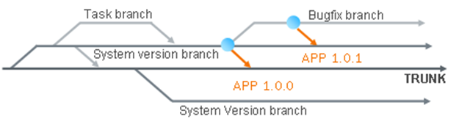
稳定主干策略
此种分支策略使用主干作为稳定版的发布。
主干上永远是稳定版本，可以随时发布。bug的修改和新功能的增加，全部在分支上进行。而且每个bug和新功能都有不同的开发分支，完全分离。而对主干上的每一次发布都做一个标签而不是分支。分支上的开发和测试完毕以后才合并到主干。
这种发布方法的好处是每次发布的内容调整起来比较容易。
  如果某个新功能或者bug在下一次发布之前无法完成，就不可能合并到主干，也就不会影响其他变更的发布。另外，每个分支的生命期比较短，唯一长期存在的就是主干，这样每次合并的风险很小。每次发布之前，只要比较主干上的最新版本和上一次发布的版本就能够知道这次发布的文件范围了。
此种分支策略的缺点之一是如果某个开发分支因为功能比较复杂，或者应发布计划的要求而长期没有合并到主干上，很可能在最后合并的时候出现冲突。另外由于对于每一分支都要进行测试才能够合并到主干中，测试工作量较大。

Slide 21
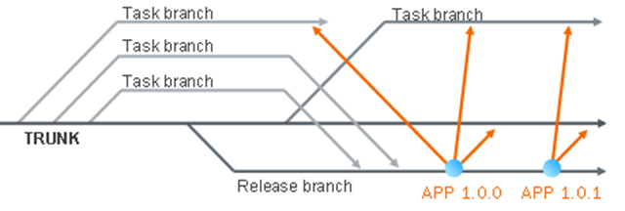
敏捷发布策略
此种模式在采用敏捷开发模式（例如Scrum）的项目中广泛采用。
这些项目有固定的迭代周期（例如Scrum中每个Sprint的两周时间），新的功能开发都在Task branch(Feature branch)上进行，在接近迭代周期的发布阶段时候，新建Release branch来完成本迭代周期的发布，各Task branch(Feature branch)的功能merge到Release Branch中。在完成发布后，Release branch的功能merge到Trunk和尚在进行的Task branch中。
采用敏捷发布策略要求主干的版本：
  任何时候都可以发布 ：在任何时候，产品所有者都可以基于主干的最新版本，发布新版本的产品
  希望尽早发布
此种模式较适合敏捷开发软件的要求，但对程序员及SCM要求较高。
关于敏捷发布策略可以参考：多个敏捷团队之间的版本控制

Slide 22
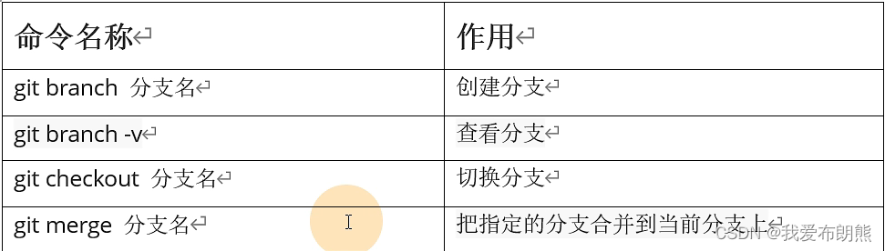
分支的使用
https://blog.csdn.net/weixin_51351637/article/details/127972755

